Slide 1
Муниципальное общеобразовательное учреждение средняя общеобразовательная школа №24 г. Ковров
Рыжова Альбина Леонидовна
физика 7-9 классы (кабинет №22)
Сентябрь 2011 – Июнь 2012

Slide 2
Физика -7
Введение
Первоначальные сведения о строении вещества
Взаимодействие тел
Давление твёрдых тел, жидкостей и газов
Работа и мощность. Энергия

Slide 3
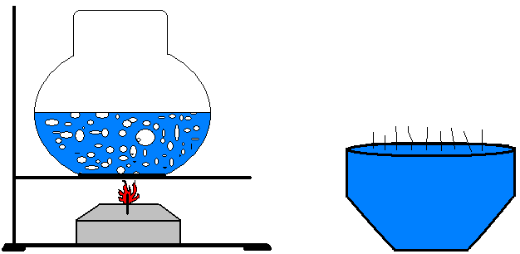
Физика -8
Тепловые явления
Изменение агрегатных состояний вещества
Электрические явления
Электромагнитные явления
Световые явления

Slide 4
Физика -9
Законы взаимодействия и движения тел
Механические колебания и волны
Электромагнитное поле
Строение атома и атомного ядра

Slide 5
Все великие физики были трудолюбивы, терпеливы и настойчивы. Русский учёный Михаил Васильевич Ломоносов работал в созданной им лаборатории по 12-14 часов в сутки в поисках решения физических проблем.
Трудолюбие и настойчивость в достижении поставленной цели – ценные качества человека. Изучение физики поможет вам в их формировании. Желаю вам больших успехов в учёбе.

